Slide 1




Essonne
Flash’Form Appel à Projet AJ-DSR :
Actions jeunesse-document stratégique régional
fonctionnement et projets innovants 2026
Jeudi 9 avril 2026
14h30 en visio
SDJES 91
Adresses mail :
ce.sdjes91.vieassociative@ac-versailles.fr
ce.sdjes91.acm@ac-versailles.fr
Sites internet :
Bureau engagement SDJES 91
https://www.ac-versailles.fr/bureau-jeunesse-essonne-125123

Slide 2

Calendrier
Ouverture : mercredi 15 avril 2026
Fermeture : lundi 1er juin 2026 à 12h
6 semaines et demi de délai pour les dépôts de dossiers
Exclusivement par télé service via « Le Compte Asso » :
https://lecompteasso.associations.gouv.fr
Numéro de subvention « Politiques partenariales locales JEP » : 599
Numéro de subvention « continuité éducative » : 2399
Seules les demandes complètes et dans les délais seront examinées
Notes:
Diapo OK

Slide 3
Éligibilité
Associations éligibles | Associations non éligibles
Associations agréées JEP Toute autre association qui existe depuis moins de trois ans et est susceptible d’obtenir un agrément JEP peut également solliciter une subvention dans la limite de 3 000 euros et sous réserve de l’examen de ses statuts et de son fonctionnement interne. Les collectivités locales conduisant un projet en faveur de la jeunesse | Toute associations non agréée JEP
Notes:
Diapo OK

Slide 4
Priorités AJ-DSR 2026 en Essonne
- Développer ou consolider la complémentarité éducative au sein des politiques de jeunesse Une attention particulière sera apportée aux projets qui prennent en compte les problématiques de santé mentale - Favoriser l’engagement et l’autonomie des jeunes, en particulier des 16-18 ans Cet axe vise à contribuer au renforcement de l’information et de la mobilité des jeunes et à encourager leur parcours en matière d’engagement, d’insertion sociale et professionnelle - Soutenir la vie associative Il s’agit de contribuer au renforcement et à la structuration du tissu associatif par une meilleure intégration de la jeunesse en qualité de bénévoles ou de dirigeants et de participer ainsi au développement d’une culture de l’engagement chez les jeunes. - La laïcité et la transmission des valeurs de la République : Pilier de l’école républicaine, cet axe a vocation à se décliner dans tous les domaines de l’action éducative, sportive, culturelle, citoyenne et a également vocation à être élargi aux partenaires de l’école que sont les familles, les collectivités territoriales et les associations. Promotion des compétences psychosociales
Notes:
Diapo OK

Slide 5
Priorités AJ-DSR « Continuité éducative » 2026 en Essonne
1-Ingénierie d’accompagnement des collectivités territoriales dans leur projet éducatif de territoire et leur plan mercredi Elaboration, suivi, évaluation de PEDT Plan mercredi Aide à l’ingénierie pédagogique ou à l’ingénierie administrative 2-Le plan départemental de formation Offrir aux acteurs éducatifs de l’Essonne un accès gratuit à un parcours de formation continue, développer les compétences des acteurs éducatifs, favoriser la rencontre et l’échange entre des professionnels. Lutte contre toutes formes de violences Violences Sexistes et Sexuelles, violences ordinaires, violences inter-quartiers, harcèlement - Promouvoir le vivre ensemble Cet axe vise à contribuer au renforcement de l’information sur les thématiques : Handicap / inclusion, égalité et Accueil Langues. Améliorer la santé des jeunes Santé mentale des jeunes : Développement des compétences psychosociales Education aux médias (écrans, IA …) Préventions aux addictions (protoxyde d’azote, jeux en ligne…).
Notes:
Diapo OK

Slide 6
MODALITÉS PRATIQUES ET FINANCIÈRES
Seuil de financement : 1500 €
2 sous types de dossiers : continuité éducative / Politiques partenariales locales JEP
Complétude de dossier :
CERFA signé par le responsable légal (ou son délégataire) ;
Délégation de signature le cas échéant ;
« RIB conforme » au format PDF.
Si vous avez été subventionnés l’année dernière : verser le compte-rendu de votre action
Critères qualitatifs d’évaluation des dossiers :
Cohérence avec les orientations et priorités de la politique nationale et régionale (en termes de publics, objectifs, orientations thématiques en particulier) ;
Qualité de la conception et de la méthodologie du projet (en termes d’évaluation des besoins, de cohérence des actions mises en œuvre, d’inscription du projet dans le territoire, de qualité du partenariat).
De plus, il est nécessaire d’agir pour les territoires prioritaires : quartiers prioritaires de la ville, cités éducatives, ainsi que les zones de revitalisation rurale. Il est nécessaire qu’a minima 40 % des bénéficiaires des actions résident dans un quartier prioritaire.
Notes:
Diapo OK

Slide 7
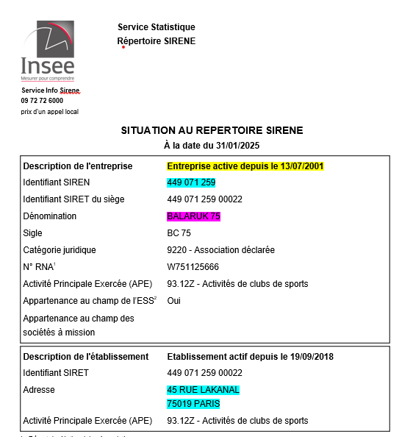
Vérifications RIB/INSEE
1
2
Entreprise active
LOGO et domiciliation = banque française
3
Vérification n° SIREN et adresse
RELEVE D’IDENTITE BANCAIRE
Identifiant national de compte bancaire - RIB
Banque Guichet N° compte Clé Devise Domiciliation
30066 10341 00010571701 48 EUR CIC PARIS LA MOTTE PICQUET
Identifiant international de compte bancaire
IBAN (International Bank Account Number)
Nom identique sans abréviation
FR76 3006 6103 4100 0105 7170 148
BIC (Bank Identifier Code)
CMCIFRPP
4
Domiciliation
CIC PARIS LA MOTTE PICQUET 107 BOULEVARD DE GRENELLE
75019 PARIS
☎01 54 38 43 75
Remettez ce relevé à tout autre organisme ayant besoin de connaître vos références bancaires pour la domiciliation de vos virements ou de prélèvements à votre compte. Vous éviterez ainsi des erreurs ou des retards d’exécution.
Titulaire du compte (Account Owner)
BALARUK 75
45 RUE LAKANAL
75019 PARIS
PARTIE RESERVEE AU DESTINATAIRE DU RELEVE
TOUTES ERREURS DE RIB ENTRAINENT LE REJET DU PAIEMENT

Slide 8
Critères de sélection
Qualité du projet
Impact local en Essonne
Partenariats territoriaux
Puis validation préfectorale

Slide 9
Questions/réponses

